Slide 1
Наставни предмет: Ликовна култура
Разред: II
Датум: 21.03.2019
Notes:
у

Slide 2
Боја и звук

Slide 3
Драги учениче,
Испред тебе се налази материјал за наставни час из ликовне културе Боја и звук. Када ти нека реч буде исписана другом бојом, кликни на њу да сазнаш више! На питања која су обележена стрелицом одговори усмено. Пажљиво читај и потруди се да испуниш задатке које си добио. Када их завршиш, сликај рад и пошаљи својој учитељици.

Slide 4
Музика је била инспирација многих уметника. Под утицајем музике, уметници су стварали необичне слике пуне различитих боја и облика. Некада се музика слушала са грамофона.
У којим ситуацијама волиш да слушаш музику?
Волиш ли нешто да радиш уз музику?

Slide 5
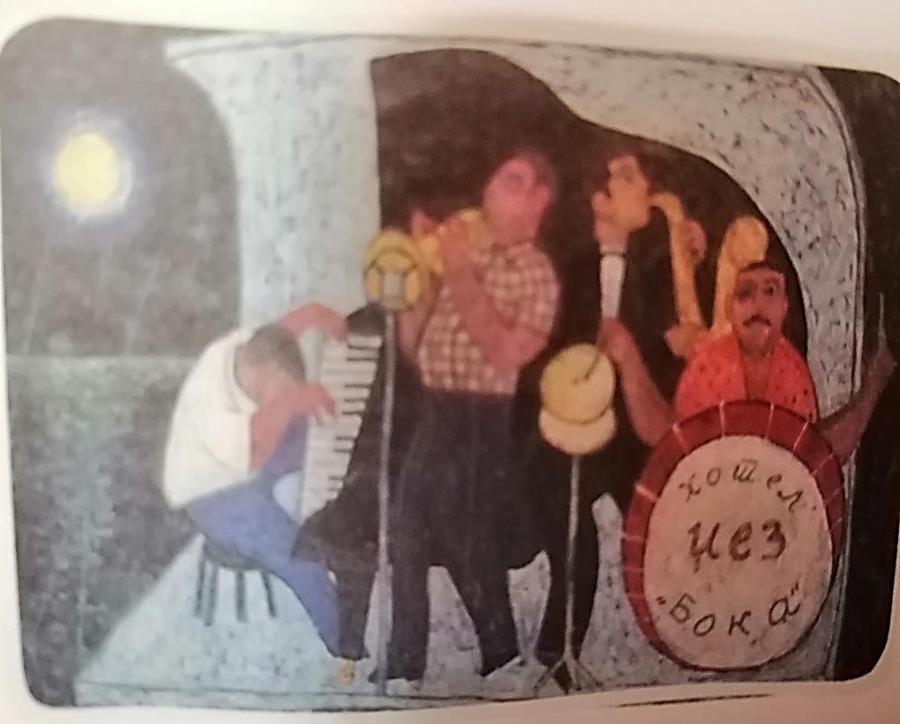
Слике које приказују како уметници замишљају музику.
Пабло Пикасо, Три музичара
Војо Станић, Џез хотела Бока

Slide 6
На овој слици, уметник је користио црвену, плаву и жуту боју. Мешањем тих боја, добио је нове боје.
Василиј Кадински, Композиција VII
Да ли ти се допада ова слика?
Шта мислиш шта приказује ова слика?
Осим боја какве линије препознајеш?

Slide 7
Материјал који ти је потребан за рад:
лист блока број 3.
оловка
водене боје
црна темпера

Slide 8
Твој следећи задатак јесте да кликнеш овде:
https://www.youtube.com/watch?v=dh8LxxhGjfU
Затворених очију слушај ову композицију и на листу папира из блока, повлачи линије дрвеном оловком на начин како доживљаваш ову музику.
Маштај, покушај да оживиш музику коју слушаш, да замислиш боје, облике и створиш нове слике.
Отвори очи и видећеш линије, обој различитим воденим бојама облике које си добио и црном темпером подебљај неке линије.
Добићеш дивно дело и твој доживљај музике!

Slide 9
Када завршиш, сликај рад и пошаљи својој учитељици.
Хвала на пажњи!
Јасна Петрашиновић

Slide 10
Инспирација: када добијеш неку нову идеју, да нешто ново урадиш или направиш.
Да се вратиш назад, кликни овде

Slide 11
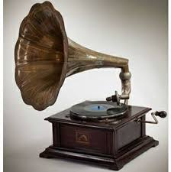
Грамофон: уређај који се у прошлости користио за снимање и слушање музике.
Да се вратиш назад, кликни овде:

